Slide 1
Ecole Nationale des Sciences Appliquées
Telecommunications, Réseaux et Département IT
Academic year : 2026-2027
Mini Projet dans NLP
Prédiction de Lisibilité de Texte et Analyse de Coherence
preparé par:
MOUNABIH Yassine
Encadré par:
Prof. Rahhal ERRATTAHI
Doc. BELFROUH SANAE

Slide 2
01 — INTRODUCTION & PROBLÉMATIQUE
Problématique et objectif du projet
PROBLÉMATIQUE
Peut-on prédire automatiquement la difficulté de lecture d’un texte et mesurer sa cohérence sémantique et lexicale ?
LE BESOIN
NOTRE APPROCHE
OBJECTIF FINAL
Savoir vite si un texte est facile ou difficile à lire. Les formules classiques (Flesch) se limitent à des indices de surface : longueur des mots et des phrases.
Régression supervisée sur le score humain BT_easiness : traits linguistiques, TF-IDF et embeddings MiniLM, comparés à une baseline.
Un modèle Ridge hybride évalué sans fuite de données, et une application Streamlit : score, cohésion entre phrases, conseils d’écriture.
02 / 15
Notes:
00:30. Poser la problématique : peut-on prédire la facilité de lecture d'un passage anglais (BT_easiness) et mesurer la continuité entre phrases ? Besoin : les formules classiques ne voient que la surface. Approche : régression supervisée avec trois familles de représentations. Objectif : modèle sans fuite + application Streamlit. Annoncer que l'on discutera aussi les limites.

Slide 3
01 — INTRODUCTION & DATASET
CLEAR : prédire une difficulté de lecture
4 724
4 723
VARIABLE CIBLE
Plus le score est élevé, plus le passage est jugé facile.
→
BT_easiness
Extraits bruts
Extraits retenus
CHOIX DES DONNÉES
Texte : colonne « Excerpt » ;
note humaine : « BT_easiness ».
Auteur + titre servent au regroupement, jamais comme variables d’entrée.
Environ 174 mots par passage (113 à 215) ;
langue : anglais.
03 / 15
Notes:
00:25. Source CLEAR Corpus ; 4724 passages bruts, 4723 après nettoyage. Cible BT_easiness issue d'annotations humaines ; l'échelle peut être négative. Métadonnées auteur+titre pour le split groupé, jamais comme features.

Slide 4
02 — PRÉTRAITEMENT
13 variables linguistiques interprétables
01
02
03
04
NETTOYER
→
SEGMENTER
→
EXTRAIRE
→
STANDARDISER
Extraits vides, cibles manquantes, doublons
Mots et phrases par règles simples
Longueur, syllabes, richesse, connecteurs
Scaler ajusté uniquement au train
EXEMPLE
Teachers explain the lesson. Students understand the example.
04 / 15
Notes:
00:35. Retrait des champs incomplets et des doublons normalisés, sans supprimer ponctuation ni mots vides. Les 13 variables : longueur des phrases, mots longs, syllabes, diversité lexicale, connecteurs, Jaccard, Flesch, Flesch-Kincaid. Segmentation heuristique, sensible aux abréviations.

Slide 5
03 — REPRÉSENTATION
Rapprocher la forme et le sens du texte
Quatre familles de caractéristiques réunies dans un seul vecteur par passage.
30 000
30 000
13
384
TF-IDF mots
TF-IDF caractères
Linguistique
MiniLM
Unigrammes + bigrammes
n-grammes 3 à 5
Complexité + cohésion
Embeddings préentraînés
↓
60 397 caractéristiques possibles pour la représentation hybride
05 / 15
Notes:
00:35. Approches comparées : 30k TF-IDF mots, 30k caractères, 13 features, 384 dimensions MiniLM (all-MiniLM-L6-v2, non entraîné sur CLEAR). Vecteur hybride 60 397 valeurs. Justifier : le TF-IDF capte le lexique, les embeddings le sens, les traits sont interprétables.

Slide 6
04 — ENTRAÎNEMENT
Un protocole de test contre les fuites de données
4 723 EXTRAITS
3 309
702
712
Train
Validation
Test
01
02
03
GroupShuffleSplit
GroupKFold · 5 plis
Fit sur train
Groupes ouvrage distincts
Sélection sur développement
Vectoriseurs / scaler sans fuite
Ridge final réentraîné sur 4 011 passages de développement.
06 / 15
Notes:
00:35. GroupShuffleSplit regroupe les passages d'un même couple auteur/titre. Train 3309, validation 702, test 712. GroupKFold 5 plis sur le développement ; vectoriseurs et scaler ajustés sur chaque train de pli. Réentraînement final sur train+validation = 4011.

Slide 7
04 — SÉLECTION DU MODÈLE
Ridge hybride : meilleur en validation croisée
Hybride complet · Ridge
0,4881
MiniLM + linguistique
0,5005
TF-IDF + linguistique
0,5389
TF-IDF mots
0,5686
13 linguistiques
0,6462
Choix : Hybrid all (Ridge), α = 1 • MAE CV 0,4881 ± 0,0152 • R² CV 0,6384
07 / 15
Notes:
00:35. Cinq représentations comparées avec Ridge régularisé (Random Forest réservé aux 13 traits). Ridge adapté à la très haute dimension. Choix sur la MAE de validation croisée uniquement, jamais sur le test. Tout est sauvegardé dans un artefact joblib réutilisé par Streamlit.

Slide 8
05 — ÉVALUATION FINALE
MAE test = 0,5108 sur 712 passages jamais vus
MODÈLE RIDGE HYBRIDE
COMPARAISON À UNE BASELINE
0,5108
Moyenne (baseline)
0,8652
Ridge hybride
0,5108
MAE · erreur absolue moyenne
Baseline : prédit la moyenne BT du développement pour tout texte. Le modèle apporte un gain réel.
R² = 0,6289 · RMSE = 0,6405
≈ 41 % de MAE en moins que la baseline
08 / 15
Notes:
00:45. Résultat test : MAE 0,5108, RMSE 0,6405, R² 0,6289. Baseline : MAE 0,8652, R² ≈ 0. Amélioration d'environ 41 %. Le test n'a servi qu'une fois.

Slide 9
05 — DIAGNOSTIC & ANALYSE CRITIQUE
Quelles informations le modèle exploite-t-il ?
Analyse sur test : importance par permutation + erreur selon la longueur.
PERMUTATION PAR FAMILLE · HAUSSE DE MAE
MAE PAR LONGUEUR DES TEXTES
MiniLM
+0,2103
Courts ≤ 166
0,486
Linguistique
+0,1029
Moyens 167–184
0,512
TF-IDF caractères
+0,0622
Longs ≥ 185
0,535
TF-IDF mots
+0,0204
Enjeu : un bon score moyen ne garantit pas la même précision selon les formats de texte.
09 / 15
Notes:
00:45. Permutation par groupes : MiniLM +0,2103, linguistique +0,1029, TF-IDF caractères +0,0622, TF-IDF mots +0,0204. L'erreur croît avec la longueur (0,486 → 0,535). Limites : un seul split test, catégories relatives (tertiles) et non niveaux scolaires, MiniLM non conçu pour la lisibilité.

Slide 10
05 — DIAGNOSTIC & ANALYSE CRITIQUE
Quels traits linguistiques comptent vraiment ?
Importance par permutation sur le test · hausse de MAE quand un trait est mélangé.
TROIS TRAITS DE SURFACE DOMINENT
syllables_per_word (+0,0614), Flesch-Kincaid (+0,0400) et Flesch reading ease (+0,0218) portent l’essentiel du signal linguistique.
LA COHÉSION LEXICALE N’APPORTE RIEN
lexical_cohesion ≈ +0,0001 : sa permutation individuelle influence très peu la MAE du modèle. Elle reste toutefois utile pour mesurer le chevauchement lexical entre les phrases.
VALEURS ≈ 0 OU NÉGATIVES
sentence_count et avg_sentence_length présentent une faible importance individuelle. Cela peut s'expliquer par une redondance avec d'autres caractéristiques.
10 / 15
Notes:
00:40. Importance par permutation des 13 traits sur le test (MAE de base 0,5108). syllables_per_word +0,0614, flesch_kincaid_grade +0,0400, flesch_reading_ease +0,0218, word_count +0,0096. lexical_cohesion +0,0001 : inutile pour la prédiction, cohérent avec la limite sur la cohésion lexicale. Valeurs négatives : bruit. Ce sont des dépendances du modèle, pas des causes.

Slide 11
06 — NOUVEAUTÉ DU CODE
Cohésion lexicale et cohésion sémantique
Deux indicateurs calculés entre phrases voisines, puis moyennés et affichés séparément dans l’application.
COHÉSION LEXICALE · MOTS COMMUNS
COHÉSION SÉMANTIQUE · SENS
Chevauchement des mots
Proximité de sens
PRINCIPE
Deux phrases voisines partagent-elles les mêmes mots de contenu ?
PRINCIPE
Deux phrases voisines parlent-elles de la même chose ?
CALCUL
Mots de plus de 2 lettres, hors mots vides ; Jaccard par paire, puis moyenne.
CALCUL
Embedding MiniLM de chaque phrase, cosinus par paire, puis moyenne.
LIMITE
Ne voit pas les synonymes ni les reformulations.
LIMITE
Mesure la proximité de sujet, pas la logique du discours.
J = |A ∩ B| / |A ∪ B|
Échelle : 0 à 1
cos(u, v) = u · v
Échelle : −1 à 1
11 / 15
Notes:
00:30. Présenter les deux indicateurs et pourquoi ils sont séparés. Cohésion lexicale : Jaccard des mots de contenu (plus de 2 lettres, sans mots vides) entre phrases voisines, moyenné ; elle rate synonymes et reformulations. Cohésion sémantique : cosinus entre embeddings MiniLM normalisés de phrases voisines, moyenné ; elle capte la proximité de sens mais pas la logique. Ils peuvent diverger : un texte peut rester sur le même sujet sans répéter les mêmes mots. Ni l'un ni l'autre ne valide la cohérence logique.

Slide 12
07 — LIMITES DU PROJET
Ce que le modèle ne garantit pas
Quatre limites à garder en tête avant d’interpréter un score.
01
Textes très courts ou très longs
02
Cohésion lexicale peu fiable
CLEAR contient surtout des passages de 113 à 215 mots. Hors de cette plage, le score BT est moins fiable ; l’erreur monte déjà avec la longueur (MAE 0,486 → 0,535).
Le Jaccard ne compte que les mots communs : 0,020 sur l’exemple, contre 0,430 en cosinus. Son importance par permutation est quasi nulle.
03
Anglais uniquement
04
Pas de cohérence logique
Corpus CLEAR, règles de syllabes / Flesch et encodeur MiniLM sont conçus pour l’anglais. Aucun test sur d’autres langues.
Le cosinus mesure une proximité de sujet, pas une argumentation : contradictions et enchaînement logique ne sont pas détectés.
Un score affiché est une estimation, pas une mesure certifiée de lisibilité ou de cohérence.
12 / 15
Notes:
00:30. Quatre limites : 1) textes très courts ou très longs, moins fiables car hors distribution CLEAR (113 à 215 mots) ; 2) cohésion lexicale (Jaccard) peu fiable, importance quasi nulle dans le modèle ; 3) anglais uniquement ; 4) aucune mesure de cohérence logique, la similarité cosinus ne détecte pas les contradictions. Piste : validation externe et NLI.

Slide 13
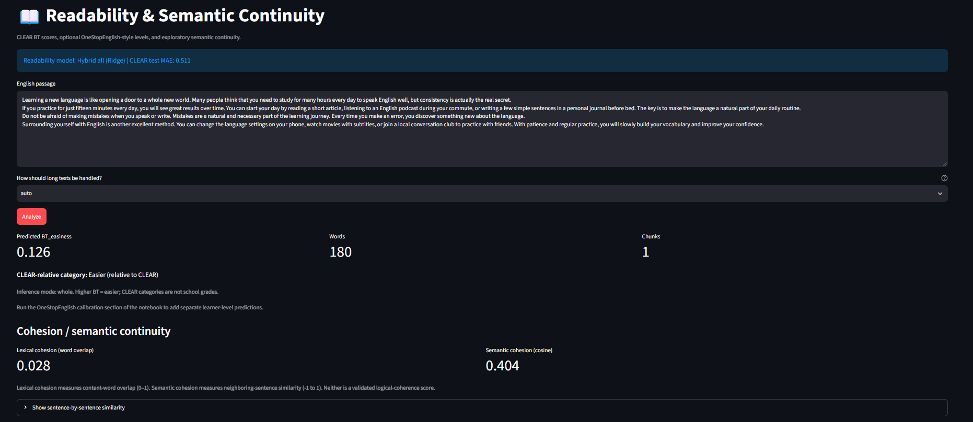
08 — APPLICATION STREAMLIT
13 / 15
Notes:
00:45 (démo ~0,5 min). Lancer l'application : coller un passage, choisir le mode, cliquer Analyze. Résultat illustratif réel du notebook : BT 0,077, 83 mots, 6 phrases, cosinus 0,43, Jaccard 0,0202. Montrer le tableau et la courbe des similarités, puis les conseils heuristiques et l'avertissement pour texte long.

Slide 14
Merci Pour votre Attention!
Notes:
00:25. Résumer : Ridge hybride meilleur sur CLEAR, MAE test 0,5108 ; traitement des longues saisies sans garantie de calibration ; continuité sémantique exploratoire, pas logique. Perspectives : validation externe, annotations humaines, NLI pour les contradictions. Merci.

